Slide 1
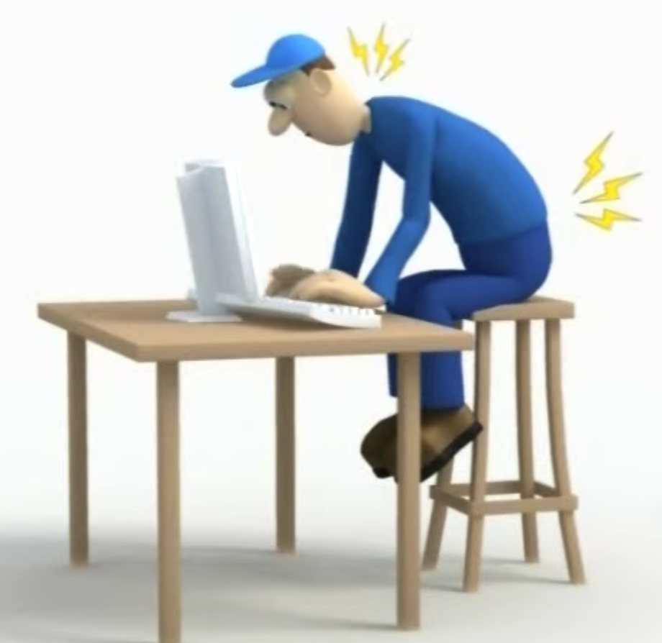
Κεφάλαιο 3: Εργονομία
Ενότητα 1: Γνωρίζω τον Υπολογιστή

Slide 2
Λέξεις και έννοιες κλειδιά
Εργονομία,
Σωστή στάση εργασίας,
Εικονοστοιχείο (pixel),
Ανάλυση οθόνης (resolution),
Μέγεθος οθόνης

Slide 3
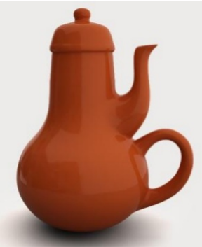
3.1 Αρχές της Εργονομίας
Η Εργονομία μελετά τις μεθόδους με τις οποίες σχεδιάζονται οι διάφορες συσκευές, τα εργαλεία και οτιδήποτε άλλο χρησιμοποιεί ο άνθρωπος καθώς και τη διάταξη και τοποθέτηση τους στο χώρο εργασίας, ώστε να αποβούν ευχάριστα και αποδοτικά γι’ αυτόν, χωρίς όμως να βλάψουν την υγεία του.
Επομένως, η Εργονομία ασχολείται με τον τρόπο με τον οποίο ο άνθρωπος βρίσκεται σε αρμονία με το περιβάλλον του καθώς και με τα αντικείμενα με τα οποία έρχεται σε καθημερινή επαφή.

Slide 4
Γιατί είναι σημαντική η εργονομία στην πληροφορική;
Σε αρκετά επαγγέλματα (π.χ. γραμματέας, δικηγόρος, πολιτικός μηχανικός, γραφίστας) ένας εργαζόμενος χειρίζεται τον υπολογιστή πολλές ώρες την ημέρα.
Η Εργονομία μπορεί να τον βοηθήσει, ώστε ο χειρισμός του υπολογιστή να γίνεται με το λιγότερο κουραστικό τρόπο.
Είναι σημαντικό να βελτιώνουμε το περιβάλλον εργασίας μας, για να μπορούμε να προστατεύουμε την υγεία μας και να εργαζόμαστε πιο αποδοτικά.

Slide 5
3.2 Η θέση εργασίας μας
Η στάση του σώματός μας, όταν εργαζόμαστε με τον υπολογιστή, είναι πολύ σημαντική.
Μια κακή στάση μπορεί να μας δημιουργήσει προβλήματα, για παράδειγμα, στη μέση, στα χέρια ή στα μάτια.
Υπάρχουν μερικοί απλοί κανόνες που πρέπει να έχουμε υπόψη μας και να τους εφαρμόζουμε, όπως βλέπουμε στην προηγούμενη εικόνα.
Εκτός, όμως, από τη σωστή στάση του σώματος μας, για να προστατεύουμε την υγεία μας και να κουραζόμαστε λιγότερο, είναι πολύ σημαντικό να κάνουμε συχνά διαλείμματα.

Slide 6
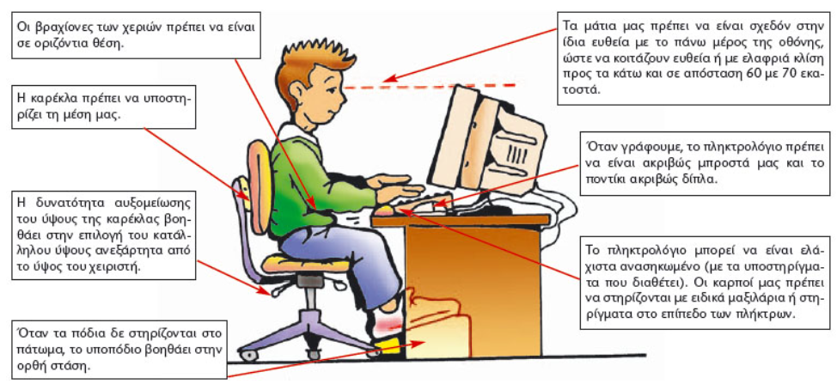

Slide 7
3.3 Η οθόνη
Όταν χρησιμοποιούμε τον υπολογιστή για πολύ ώρα, τα μάτια μας κουράζονται καθώς παρακολουθούν με προσοχή αυτά που εμφανίζονται στην οθόνη.
Πριν καθίσουμε για να χρησιμοποιήσουμε τον υπολογιστή, πρέπει να προσέξουμε τα εξής:
όχι αντανακλάσεις στην οθόνη μας
η εικόνα στην οθόνη να είναι σταθερή και να μην τρεμοπαίζει.
το πάνω μέρος της οθόνης να είναι στο ίδιο ύψος με τα μάτια μας
τα χαρακτηριστικά της οθόνης, όπως η φωτεινότητα και η ανάλυση, να είναι ρυθμισμένα σύμφωνα με τις ανάγκες μας
Συχνά και τακτικά διαλείμματα εστιάζοντας μακρυά σε κάποιο ανοιχτό φόντο

Slide 8
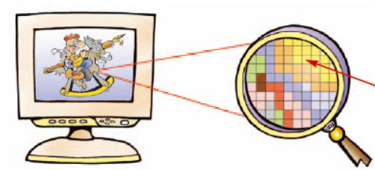
3.3 Η οθόνη
Η οθόνη έχει κατασκευαστεί έτσι, ώστε η επιφάνεια της, στην οποία εμφανίζονται οι εικόνες, να χωρίζεται σε μικρές ορθογώνιες περιοχές.
Κάθε περιοχή ονομάζεται εικονοστοιχείο (pixel) και σ’ αυτό εμφανίζεται ένα μόνο χρώμα κάθε φορά

Slide 9
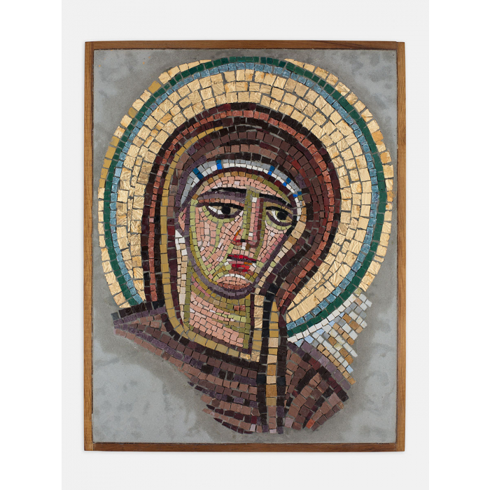
Τι σας θυμίζει;

Slide 10
Ανάλυση Οθόνης
Ο αριθμός των εικονοστοιχείων που συναντάμε σε μια οριζόντια και σε μια κάθετη γραμμή καθορίζουν την ανάλυση της οθόνης (resolution).
Αν για παράδειγμα η ανάλυση είναι 640x480, τότε σε κάθε γραμμή συναντάμε 640 εικονοστοιχεία, ενώ σε κάθε στήλη 480.
Συνηθισμένες αναλύσεις είναι 800x600, 1024x768, 1280x1024 και 1600x1200.
Η ανάλυση μιας οθόνης μπορεί να αλλάζει από το χρήστη, ώστε να μην τον κουράζει και να τον διευκολύνει στην εργασία του.

Slide 11
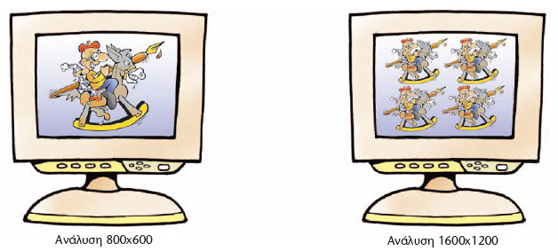
Ανάλυση οθόνης
Όσο μικρότερη ανάλυση επιλέξουμε, τόσο μεγαλύτερα βλέπουμε τα αντικείμενα στην οθόνη μας
Κλικ ΕΔΩ για να πειραματιστείτε με διαφορετικές αναλύσεις...

Slide 12
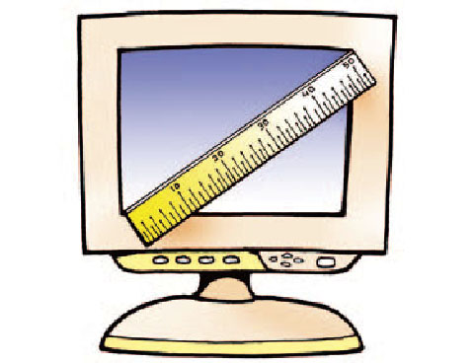
Μέγεθος οθόνης ή αλλιώς επιφάνεια προβολής...
Το μέγεθος μιας οθόνης μετριέται με το μήκος της διαγωνίου της οθόνης σε ίντσες (1 ίντσα ισούται με 2,54 εκατοστά) και είναι σημαντικό για την επιλογή της.
Οι μεγαλύτερες οθόνες κάνουν την εργασία μας πιο ξεκούραστη και ευχάριστη.

Slide 13
Ερωτήσεις
Ποιος είναι ο σκοπός της Εργονομίας;
Τι πρέπει να προσέχουμε, ώστε να έχουμε τη σωστή στάση εργασίας στον υπολογιστή;
Το ύψος τοποθέτησης της οθόνης είναι σταθερό για όλους τους χειριστές;
Τι πρέπει να αλλάξουμε, για να βλέπουμε τις εικόνες στην οθόνη μεγαλύτερες;
Με ποιον τρόπο μπορείτε να υπολογίσετε το μέγεθος της οθόνης στον υπολογιστή του εργαστηρίου σας;

Slide 14
Ασκήσεις για τους ώμους

Slide 15
Ασκήσεις για τους ώμους

Slide 16
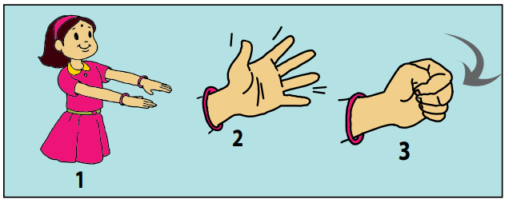
Ασκήσεις για τα χέρια

Slide 17
Ασκήσεις για τον αυχένα

Slide 18
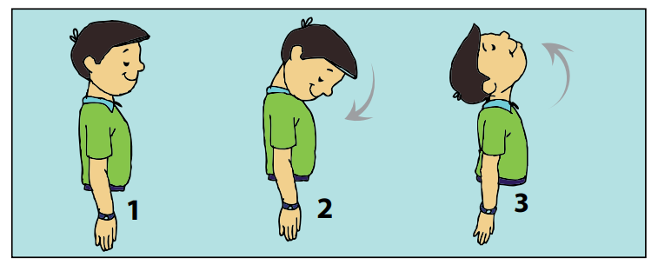
Ασκήσεις για τον αυχένα

Slide 19
Ασκήσεις για τα μάτια

Slide 20
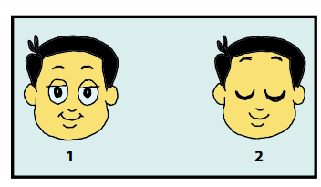
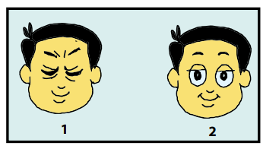
Ασκήσεις για τα μάτια

Slide 21
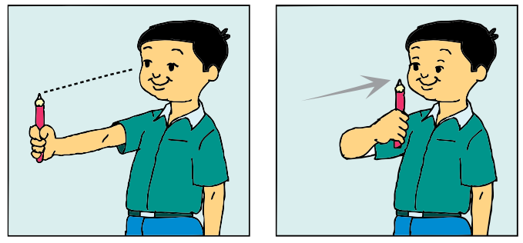
Ασκήσεις για τα μάτια

Slide 22
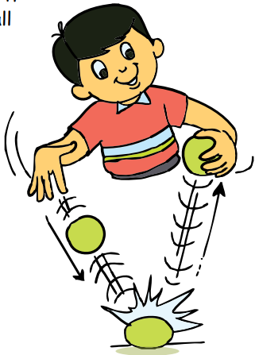
Ασκήσεις για μάτια

